Slide 1
Architecture 설계서 - SK C&C e-procurement(EBP) System
Part I Application 구성도
2015.3

Slide 2
제·개정 이력
V1.0 | 2015/04/03 | 제정 | 임지수
개정 | 제.개정 일자 | 제.개정 페이지 및 내용 | 제.개정자

Slide 3

1. 시스템 개요
개요
서비스 개요
SK C&C의 구매관리 시스템으로, 계약부터 대금지급까지 진행되는 일련의 프로세스에 업무 서비스를 제공함
본사 및 각 프로젝트 site에서 PM/사업관리자/구매관리부서 등 SK C&C의 구성원이 사용하며 본사 임직원 전원에게 접속 권한이 부여되어 있음
중점 관리 포인트
TOMMS(통합조달) 시스템 구성 요소
EBP 시스템 구성 요소
사용자
시스템 특성
SK C&C 핵심 Biz. 영역(구매 관리)
정보 보안 강화(계약/업체정보 多)
내부사용자
현장/법인 사용자
BP사용자
외부기관
본사
사업장
관계사
사업장
대외 PJT 수행장소
네
트
워
크
Withus
VDI
네트
워크
사내망
SK-Net
인터넷망
Application
핵심 프로그램, I/F 이상유무 점검
인프라
EBP 서버
변경된 기능에 대한 이상 유무 점검
- 변경 배포 전/후 Test
T
O
M
M
S
(통합
조달)
통신
데이터 I/F
WAS/ DB 서버
WAS 모니터링을 통한 성능 임계치 점검
핵심업무 수시 기능점검, 일일 점검 수행
APPL
계획 수립
입찰
전자계약
Inspection
Logistics
Infra
H/W에 대한 모니터링
- Disk Space, Memory, CPU사용률, etc
구매요청
실투입관리
검수관리
정산
Infra Solution에 대한 정상 작업 점검
- VDI, Weblogic, DBMS 등의 점검

Slide 4
1. 시스템 개요
시스템 Profile
시스템 Profile
시스템 Profile
주요 기능
e-procurement (EBP)
구축/도입일 | ’09년 구축
Latest Update | ’15.03 | SO 관리 화면 추가
 | ’15.03 | 메인화면 실투입 대상 매핑 검증
구축 형태 | □ Package |  | ▣ In-house |  | □ Customizing
 | Package 명: |  |  | 유지보수 업체 :
기술요소 | Java JDK 1.5, JSP, Miplatform
주관부서 | 상품구매팀, 외주구매팀, 동반성장팀
주사용자 | 프로젝트 PM, 사업관리자, 구매팀
구분 | 기능 상세
구매요청 | 착수합의 관리 구매요청서 작성 구매요청 리포트 제공 계약변경 요청 계약 선금지급요청 소싱요청관리 리포트 제공
실투입관리 | 상품 MA 실투입 자동생성 상품 실투입 생성요청 외주 실투입 확인 실투입취소관리
검수관리 | 상품 검수 관리 용역 검수 관리 외주 업체 평가 목적물 관리
구 분 | 담당자 | 전화번호 | 해당팀
고객 IT 조직 | 박정석 과장 | 02-6400-2429 | IT기획팀
고객 현업 | 노경관 대리 박수언 대리 | 02-6400-2878 | 외주구매팀 상품구매팀
Application | 임지수 대리 | 02-6400-5473 | 물류/서비스사업2팀
Infra 총괄 | 김호 주관 | 02-6400-0347 | 선양
WAS | 김호 주관 | 02-6400-0347 | 선양

Slide 5
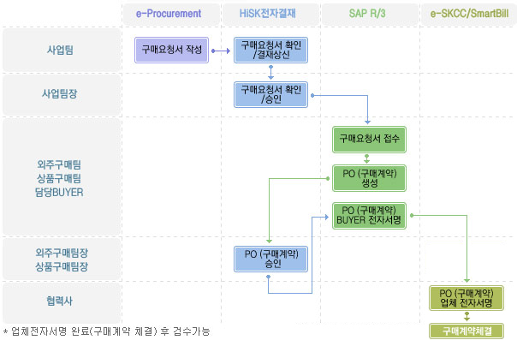
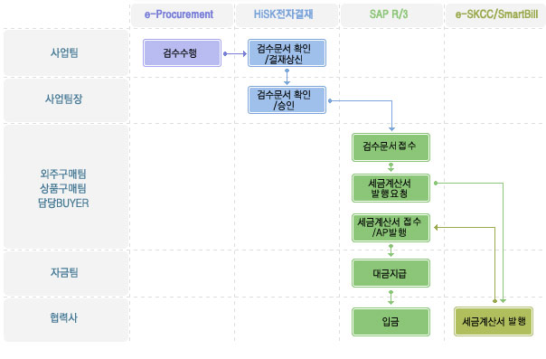
1. 시스템 개요
시스템 기능 Diagram
진행절차
구매요청
계약생성
계약체결
실투입생성
검수생성
대금지급
상세절차

Slide 6
2. 논리적 구성도
외부 시스템과 I/F
외부 시스템 I/F 없음.

Slide 7
2. 논리적 구성도
내부 시스템과 I/F
범례
Batch
Real
내부 시스템
ERP
내부 시스템
MIS AMS
DB Link
구매 시스템
내부 시스템
OS합의관리
RFC
DB Link
내부 시스템
메일서버
내부 시스템
HR
DB Link
내부 시스템
EPIS
내부 시스템
전자결재
DB Link

Slide 8
3. 물리적 구성도
서버 구성도
WAS
개발 서버
SKCCEBPWAS
□ 가상서버 | ▣ 물리서버
203.235.223.12
Window Server2008 Enterprise Service Pack 2
WEBLOGIC 9.2.1
SKCCEBPDEV
□ 가상서버 | ▣ 물리서버
203.235.223.13
Window Server2008 Standard Service Pack 2
DB
SKCCEBPDB
□ 가상서버 | ▣ 물리서버
203.235.223.11
Window Server2008 Enterprise Service Pack 2
MSSQL 2008

Slide 9
3. 물리적 구성도
Application SW 목록
No. | 업무 | Host Name | S/W Spec
 |  |  | DBMS | WEB | WAS | Report | Web Editor | Grid | Chart |  | 기타
1 | WAS | skcc-miapbat1 |  |  | WEBLOGIC 9.2.1
2 | DB | skcc-miadall1 | MSSQL2008
3 | 개발 | skcc-miapbat1 | MSSQL2008 |  | WEBLOGIC 9.2.1

Slide 10






3. 물리적 구성도
IT 구조(도식화)
사업장
고객사
남산
SK u-Tower
1-1
SK-Net 관문 라우터
VPN
…
SKC&C 임직원
판교 IDC
VPN
1-2
VPN
대덕
DMZ
WEB
WAS
2
Homepage
Ecophone4u
sos.skcc.com
VPN
서버팜 BB
개인정보DB망
서버팜
4
3
AP
일반 인터넷
DB
인터넷 VPN
개인정보DBMS
(인사/OMS 등)
UTP(RJ-45)
전용선
ERP/MIS/
인사/총무
기타 사내시스템
ADSL

Slide 11
4. 장애발생 유형 및 Biz Impact
Biz. Impact | 원인Point | 장애 발생 | 사용자 영향 범위 |  |  | 지역 영향 범위 |  | 장애 시 우회 방안
 |  |  | 본사/판교 임직원 | 외부 SITE 임직원 | 협력 업체 | 전 사이트 | 개별 사이트
구매 요청 / 구매 검수 진행 불가 |  | KT, SKB 등 ISP 장애 | O | O | O | O |  | 이중화 경로로 절체
 |  | SK-Net 관문 라우터 / 스위치 | O | O | O | O |  | 관문 라우터 변경
 |  | WEB/WAS 서버 장애 | O | O | O | O |  | 이중화 경로로 변경
 |  | DB 서버 장애 | O | O | O | O |  | -
자료 조회가 되지 않음 |  | 개별 Application 서버 장애 | O | O | O |  | O | -
구성원 정보가 조회 되지 않음 |  | 개인 정보 DBMS 장애 | O | O |  |  | O | -
1-1
1-2
2
3
3
4

